Slide 1
오픈소스전문프로젝트
Enjoy our presentation with 뚜닥뚜닥
8조 뚜닥뚜닥
발표자 : 안한길
교수님: 황경순 교수님
팀장 : 김선형
팀원 : 엄은지, 신동규, 안한길

Slide 2




TEAM MEMBER
1
2
3
4
김선형
신동규
안한길
엄은지
팀장
요약정보
DB 테이블 생성 및 관리
(체크리스트)
팀원
게시판
게시판 양식
질문 게시판
정보게시판 개발
팀원
보관함
로그인
로고 화면 제작
팀원
개인 설정
(테마 포함)
메인 페이지 제작

Slide 3
목차
프로젝트 설명
프로젝트 스케줄
프로그램 구성도
프로그램 화면 및 주요 코드
주요 기능 시연 영상
문제발생 해결

Slide 4
OUR APPLICATION
“학생 졸업 관리 시스템, 학생 개인 학점 계산기
뚜닥뚜닥”

Slide 5
PROGRAM DEVELOPMENT SCHEDULE
5월 4주차
세부기능 설명서
알고리즘 설계
6월 2주차
구현 중기
한창 개발 중!
5월 2주차
프로젝트 명
설계(구성)도
화면 설계
학생 개인 학점 계산기
6월 1주차
구현 초기
깃허브 계정 만들기
마무리
구현 말기
발표자료 작성
발표

Slide 6
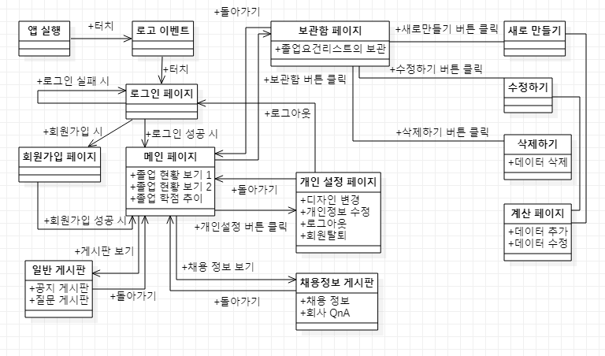
PROGRAM CONFIGURATION DIAGRAM

Slide 7
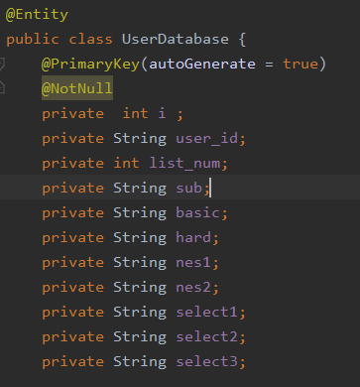
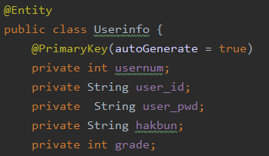
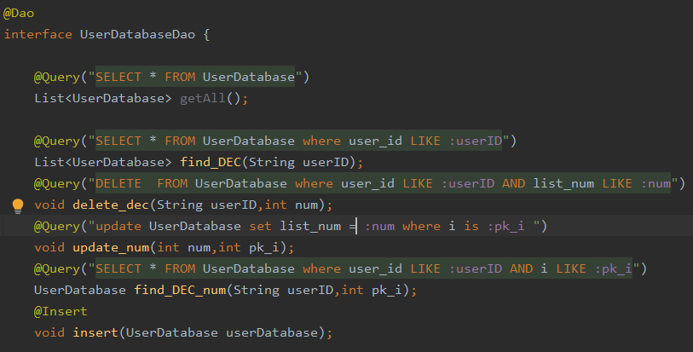
OUR PROJECT
DB 에서 테이블 속성
-ROOM을 사용하여 직접 코드로 속성값을
만들었다.
DB 명령어
-DB를 사용하기 위한 명령어들을 미리
작성하고 사용하였다.

Slide 8
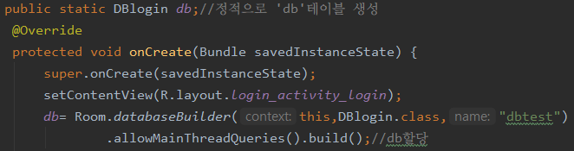
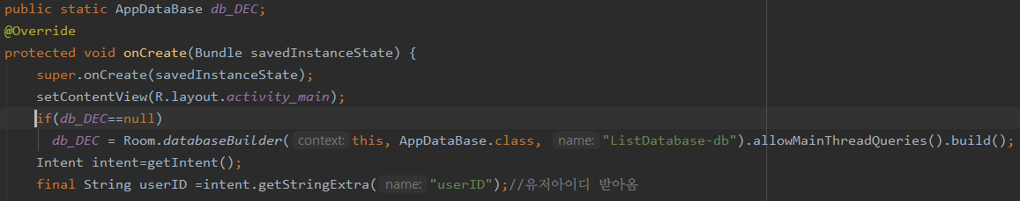
OUR PROJECT
DB 선언
-정적으로 db변수를 선언하고 할당해주어
다른 코드에서 import하여 사용할 수 있도록 함

Slide 9
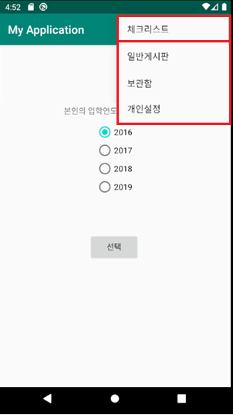
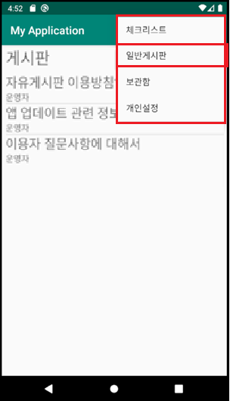
OUR PROJECT
메인 메뉴
체크리스트 항목으로 이동
일반 게시판
필요한 정보가 들어 있는 일반 게시판으로 이동

Slide 10
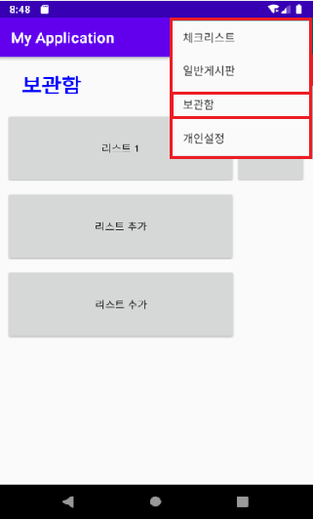
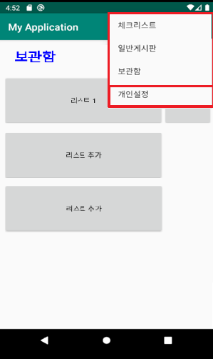
OUR PROJECT
보관함
내가 담아놓은 정보가 있는 보관함으로 이동
개인설정
나의 정보를 확인할 수 있는 개인 설정으로 이동

Slide 11
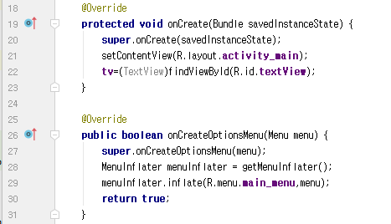
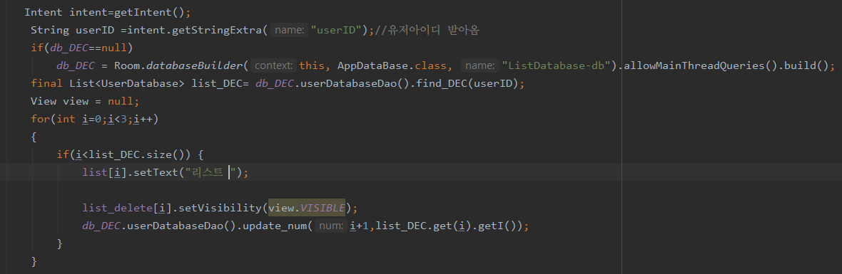
OUR PROJECT
메뉴 기능
-앱 상단에 여러 기능으로
이동 할 수 있는 메뉴가 표시 된다.
보관함 기능
-db에서 아이디를 사용하여 저장된 리스트를 찾고 표시한다.

Slide 12
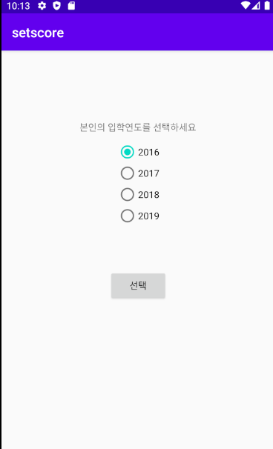
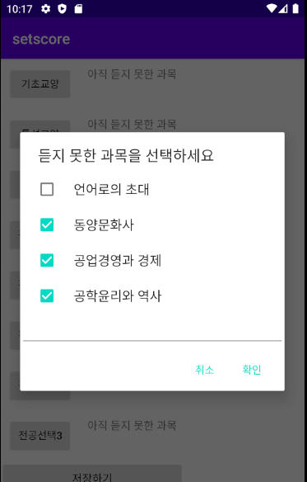
OUR PROJECT
사용자의 입학년도 선택
본인의 입학년도를 선택할 수 있다.
선택한 교양의 체크박스
듣지 못한 과목을 선택할 수 있다.

Slide 13
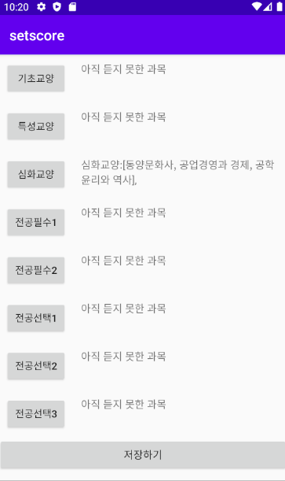
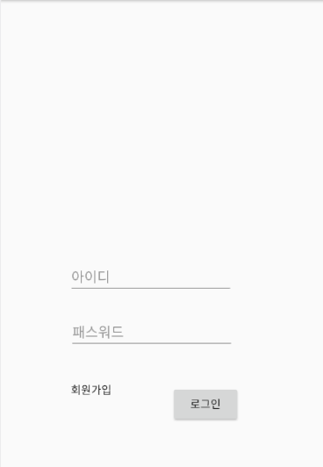
OUR PROJECT
선택한 과목들 보기
무슨 과목을 수강할지, 아직 어떤 과목을 수강해야 하는지 알 수 있다.
로그인 버튼
이 앱을 시작하려면 로그인은 필수다.
아이디와 패스워드를 입력할 수 있다.

Slide 14
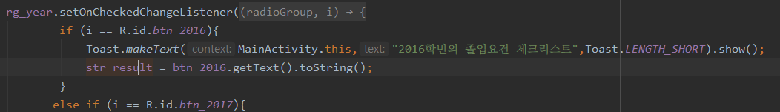
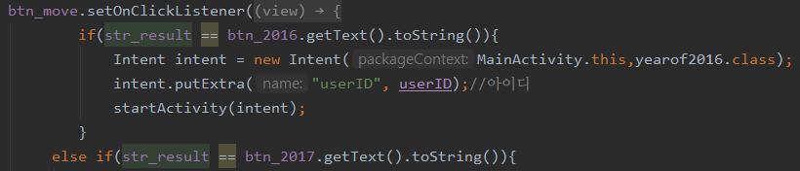
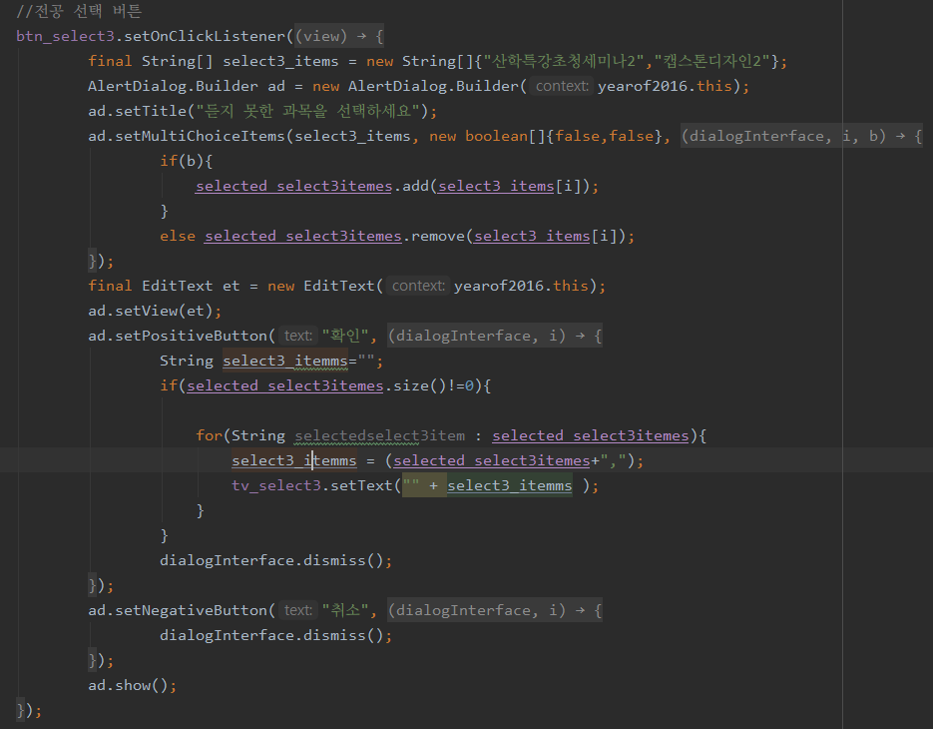
OUR PROJECT
입학년도 선택
-리스트 작성시 입학년도가 나오고 선택된
년도에 따라 년도에 맞는 선택 페이지로 넘어
간다.
과목선택
-자신이 듣지 못한 과목을 선택할 수 있고
어떤 과목을 선택했는지 확인할 수 있다.

Slide 15
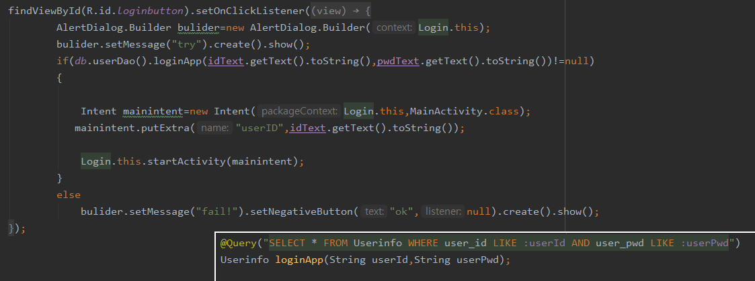
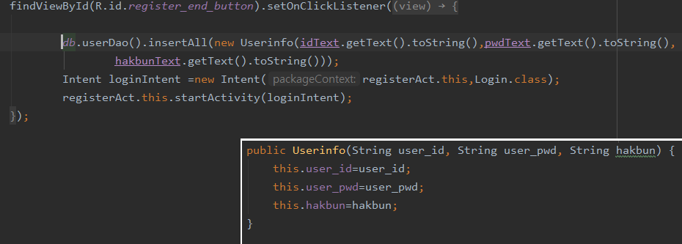
OUR PROJECT
로그인
userDao에 저장된 명령어를 사용하여 입력된
아이디와 비밀번호를 확인
성공시 다음페이지로 로그인 정보와 함께 넘어 간다.
회원가입을 누르면 회원 가입 페이지로 넘어간다.
회원 가입
-로그인 기능과 같이 userDao에 저장된
쿼리문을 사용하여 정보를 DB에 저장한다.

Slide 16
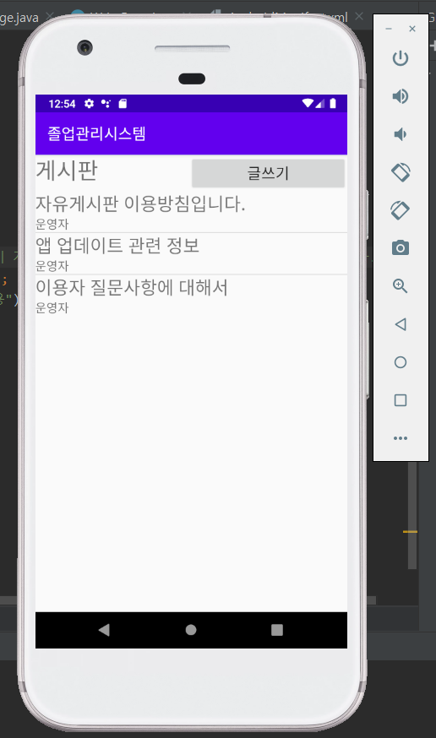
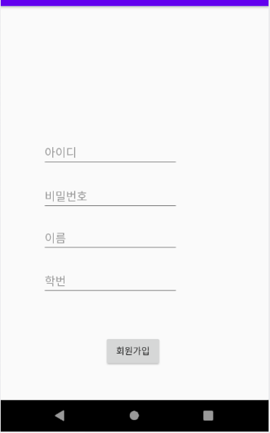
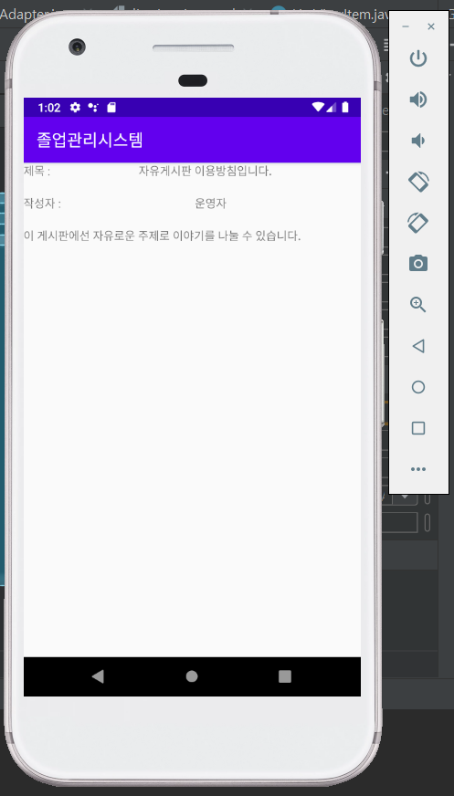
OUR PROJECT
회원가입 버튼
개인 정보의 입력은 필수이다.
졸업관리시스템 게시판
게시판의 글을 확인하고 자유롭게 글을 쓸 수 있다.

Slide 17
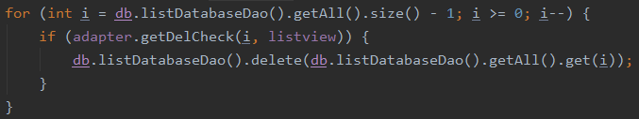
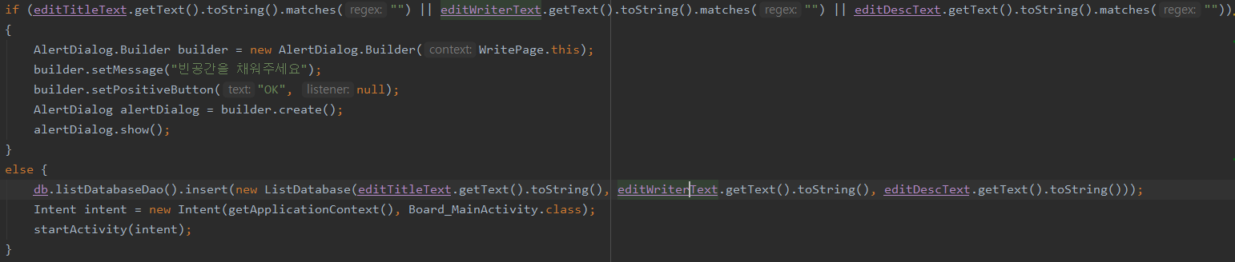
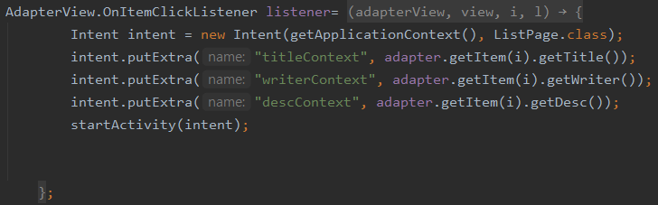
OUR PROJECT
게시판 글 작성 및 삭제
listDatabaseDao 에 저장된 명령어 사용
게시글 선택
-OnItemClickListener를 사용하여
선택한 리스트의 정보를 읽고 넘길 수
있다.

Slide 18
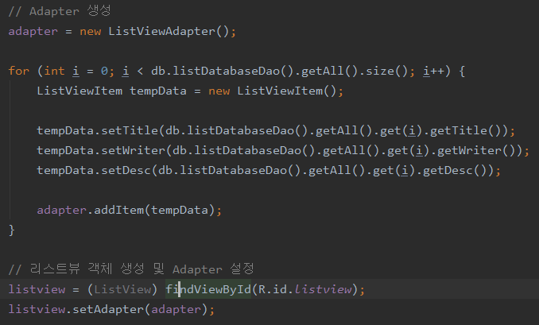
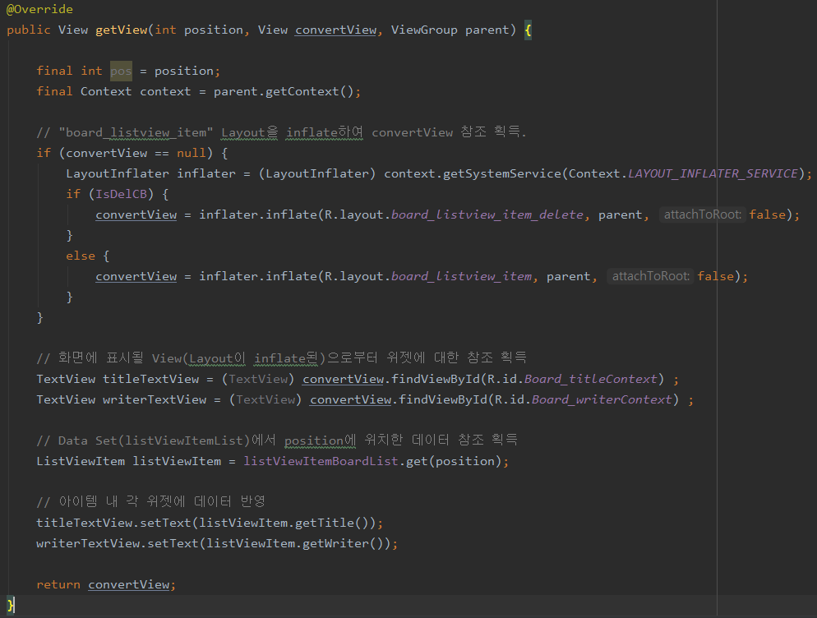
OUR PROJECT
게시판 구현을 위한 리스트 뷰
게시판의 목록을 리스트 뷰를 사용하여
구현 하였다.
리스트 뷰의 출력을 위해
어뎁터를 사용.

Slide 19
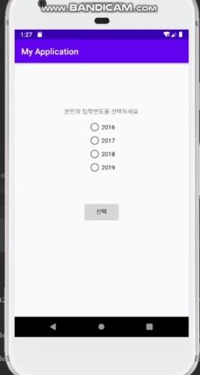
VIDEO

Slide 20
프로젝트 진행중 발생한 문제
1. java.lang.IllegalStateException: Room cannot verify the data integrity. 에러메시지와 함께
앱이 종료 되는 문제 발생
-> 앱을 삭제후 재설치로 문제 해결
2. 과목 리스트 삭제 시에 삭제 버튼을 누른뒤 삭제 버튼이 사라지지 않는 문제 발생
-> 삭제 확인 변수를 두고 삭제 된후 다시 버튼을 누르면 버튼이 사라지도록 문제 해결
3. 앱의 다른 페이지로 넘어갈때 앱이 종료 됨
-> 코드중 같은 xml 파일을 사용하는 코드가 있어 xml파일을 하나 더 만듬
4. 스크롤 뷰가 LinearLayout의 전체 화면에 적용이 불가, 추가로 다른 버튼이 사라지는 에러 발생
->스크롤 뷰 안의 체크박스 변수 갯수를 줄이고 체크박스를 추가

Slide 21
Q&A
THANK YOU, ALL!
Enjoy our presentation with 뚜닥뚜닥
8조 뚜닥뚜닥

